Slide 1

Strategi Penetapan Harga
Kewirausahaan 1

Slide 2
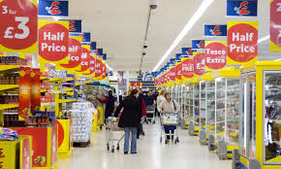
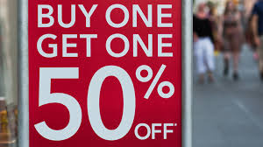
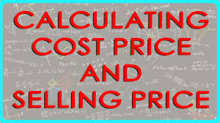
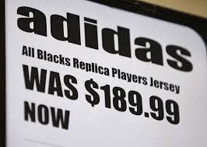
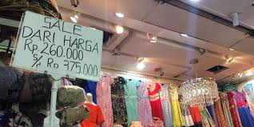
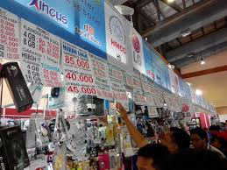
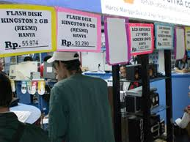
Menentukan Harga Jual Yang tepat
Ikut-ikutan “tetangga sebelah”
Berdasarkan insting

Slide 3
Harga terlalu mahal-→ konsumen akan cenderung mencari produk sejenis lainnya
Harga terlalu murah→konsumen mungkin akan membeli dalam jumlah banyak
Kesalahan penetapan harga dapat menimbulkan kerugian bagi produsen

Slide 4
Harga adalah...
Nilai yang disebutkan dalam mata uang (Etzel dalam Sunyoto, 2014)
Dalam ilmu ekonomi, harga mempunyai hubungan dengan pengertian nilai dan kegunaan
Sejumlah uang yang dibebankan pada suatu produk tertentu (Kottler, 2013)

Slide 5
Faktor Dalam Menentukan Harga
Faktor Pelanggan
Pesaing
Biaya
Produk

Slide 6
Produk
Kegunaan produk
Baru atau tidaknya produk
Modifikasi produk

Slide 7
Pelanggan
Pelanggan merupakan prioritas anda
Pastikan harga jual yang anda tetapkan akan dapat diterima oleh pelanggan

Slide 8
Pesaing
Merupakan salah satu faktor yang memengaruhi penciptaan harga terutama sekali ancaman persaingan yang potensial
Perlu melihat harga jual yang di tawarkan oleh pesaing yang memiliki produk yang sama
Pastikan bahwa harga jual produk anda dapat bersaing dengan harga jual produk pesaing
Memperhatikan tingkat keuntungan, jika tingkat keuntungan yang telah di tetapkan menyebabkan harga terlalu mahal, ada baiknya anda menurunkan tingkat keuntungan

Slide 9
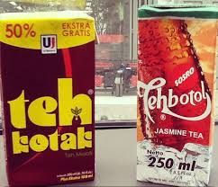
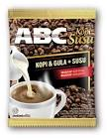
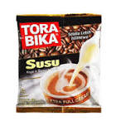
Sumber-sumber persaingan
Produk yang serupa
  Teh botol Sosro dengan Teh Kotak
  Kopi ABC susu dengan Kopi Torabika susu
Produk pengganti
  Gulaku dengan Tropicana Slim
Produk yang tidak serupa, tetapi mencari konsumen yang sama
  Jasa pendidikan perguruan tinggi dengan produk manajemen perhotelan
  Produk sepeda motor dengan mobil

Slide 10
Biaya
Jangan sampai harga jual yang di tetapkan tidak dapat menutup biaya-biaya yang telah terjadi.
Ini artinya anda harus benar-benar jeli dan teliti dalam menghitung biaya yang terjadi, pastikan bahwa tidak ada biaya yang tidak anda masukkan dalam perhitungan. Jika saja ada biaya yang tidak anda hitung, akan menyebabkan harga yang tidak tepat, sehingga akan berpengaruh terhadap tingkat keuntungan, atau lebih parahnya akan menyebabkan kerugian.

Slide 11
Strategi Penetapan Harga
1. Strategi Harga Produk Baru
Market Skimming Price (Penetapan harga tinggi pada produk baru)
Cukup banyak permintaan terhadap produk yang bersangkutan
Harga yang tinggi diasumsikan tidak menarik bagi pesaingnya
Market Penetration Pricing (Harga rendan/murah pada produk baru)
Pasar sangat peka
Harga yang tinggi diasumsikan akan mampu meningkatkan citra produk yang superior
Produksi mampu menekan biaya produksi dan distribusi
Source:Ferrel, 2013

Slide 12


2. Psychological Pricing
Psychological Pricing encourages purchasing based on emotional rather than rational responses to price
Even/Odd Pricing assumes people will buy more of a product for $9.99 than $10 because it seems to be a bargain at the odd price
Symbolic/Prestige Pricing assumes that high prices connote high quality
  Perfume and cosmetics prices are set artificially high to give the impression of superior quality
Source:Ferrel, 2013
12-12

Slide 13

3. Discounts
Temporary price reductions often employed to boost sales
Quantity discounts are given for purchasing in large volumes
Seasonal discounts are those given for purchasing goods or services out of season
Promotional discounts attempt to improve sales by advertising price reductions on selected products; increasing customer interest and profits
Source:Ferrel, 2013
12-13

Slide 14
Metode Penetapan Harga
Metode biaya tambah (Cost oriented pricing method)
Metode harga keseimbangan supply dan demand
Metode harga pesaing

Slide 15
Cost Oriented Pricing Method
Asumsikan bahwa anda memiliki usaha warung bakso beraneka isi, mulai dari bakso isi keju, telur, dan bakso isi cabai, dalam satu porsi bakso anda menginginkan laba sebesar 30%, sedangkan dalam satu hari anda ingin menjual bakso 500 porsi dengan rincian biaya sebagai berikut:
Harga Jual = biaya total unit + profit margin

Slide 18
Laba yang diinginkan (profit margin)
    = 30% X2.418.400 = Rp. 725.520
Harga Jual Total (500 porsi bakso)
    = Rp. 2.418.400+Rp 725.520 = Rp. 3.143.920
Harga jual per porsi=
    Rp. 3143920 : 500 = Rp. 6,288
Untuk terhindar dari kerugian, harus menjual 385 porsi bakso (2.418.400: 6.288)
Jika anda bisa menjual lebih dari 385 porsi bakso, maka anda sudah memperoleh keuntungan

Slide 19
Breakeven Analysis: Cost-Volume-Profit Relationships
Variable Cost
  cost that changes with the quantity of a product produced and sold
  Raw materials, sales commisions, shipping
Fixed Cost
  cost that is incurred regardless of the quantity of a product produced and sold
  Rent, insurance, utilities

Slide 20
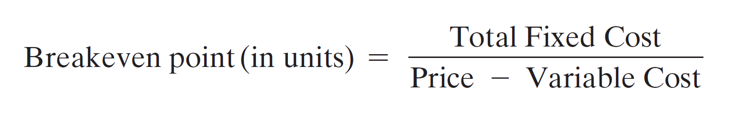
Breakeven Analysis: Cost-Volume-Profit Relationships
Breakeven Analysis
  for a particular selling price, assessment of the seller’s costs versus revenues at various sales volumes

Slide 21
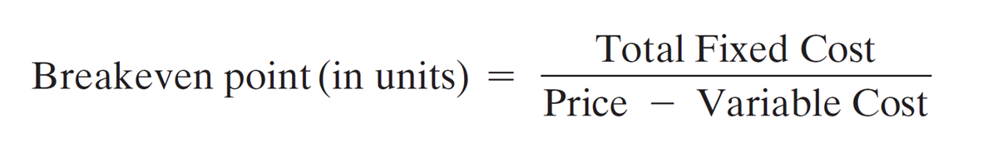
Break Even Analysis
How would you determine how many DVD’s you needed to sell to break even?
Variable Cost = $8, Fixed Cost = $100,000 (to keep the store open in 1 year). Selling Price $15.

Slide 22

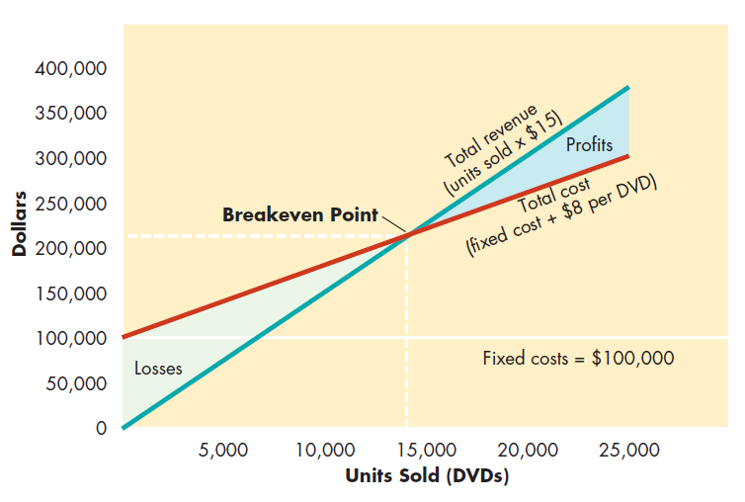
Notes:
Look at Figure 12.1. If the store sells fewer than 14,286 DVDs, it loses money for the year.
If sales go over 14,286, profits grow by $7 for each additional DVD.
If the store sells exactly 14,286 DVDs, it will cover all its costs but earn zero profit.

